Slide 1
স্বাগতম

Slide 2
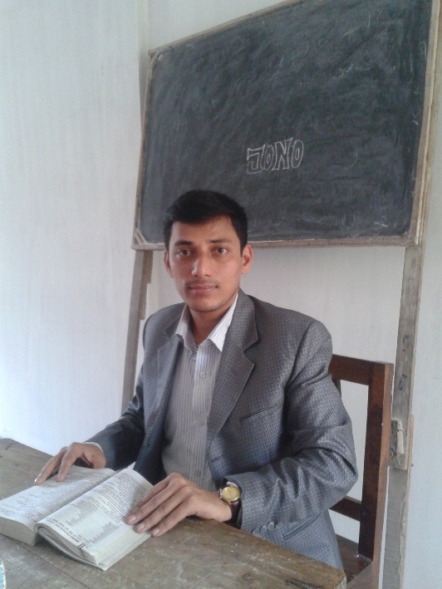
শিক্ষক পরিচিতি মোঃজামাল হোসেন খান প্রভাষক জগতপুর এ ডি এইচ ফাজিল (ডিগ্রী) মাদ্রাসা মোবাঃ ০১৭২৭৫৫৮৫৭৫ বুড়িচং ,কুমিল্লা Email:www.jamalhossenkhan88&gmail.com

Slide 3
শ্রেণি-সপ্তম
বিষয় –বাংলা ১মপত্র

Slide 4
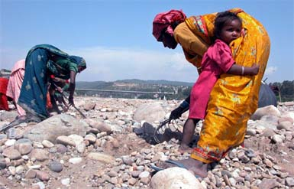
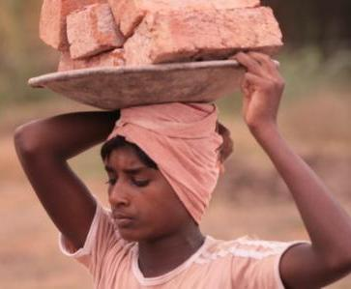
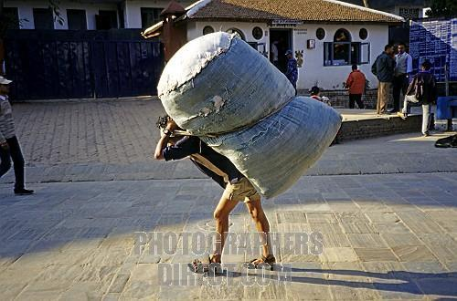
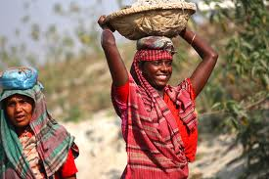
কুলি-মজুর

Slide 5
শিখনফল
এই পাঠ শেষে শিক্ষার্থীরা-
কবি পরিচিতি দিতে পারবে।
কঠিন শব্দের অর্থ বলতে পারবে।
শুদ্ধভাবে কবিতাটি আবৃত্তি করতে পারবে।
কবিতাটির মূল ভাব ব্যাখ্যা করতে পারবে।

Slide 6
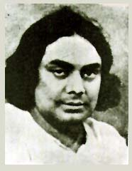
কাজী নজরুল ইসলাম
উপাধিঃ বিদ্রোহী কবি
জাতীয় কবি
জন্ম
১৮৯৯
ডাক নাম
দুখু মিয়া
কাব্যগ্রন্থ
সঞ্চিতা
বিষের বাঁশি
ধুমকেতু
ঝিঙ্গেফুল
মৃত্যূ
১৯৭৬

Slide 7
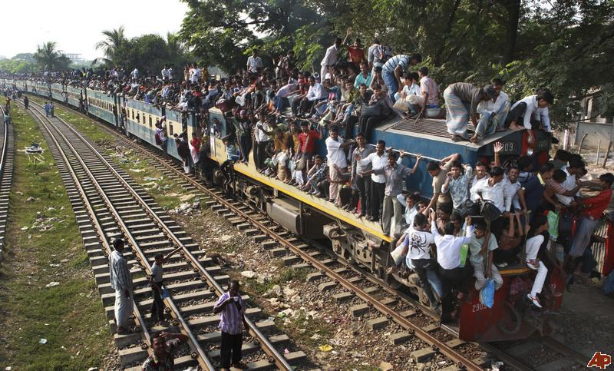
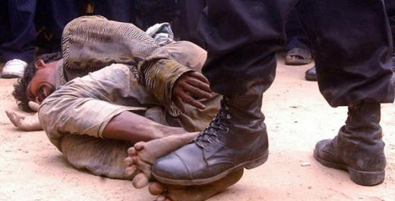
দেখিনু সেদিন রেলে,
কুলি বলে এক বাবু সাব তারে ঠেলে দিলো নিচে ফেলে-

Slide 8
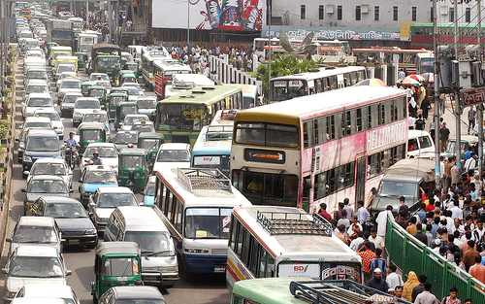
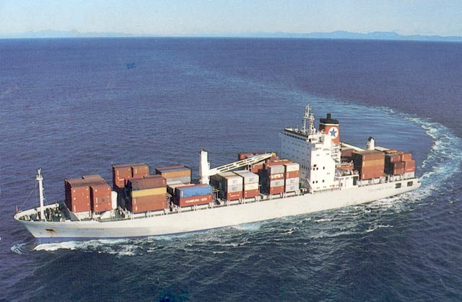
রাজপথে তব চলিছে মোটর, সাগরে জাহাজ চলে,
রেলপথে চলে বষ্প-শকট দেশ ছেয়ে গেল কলে।

Slide 9
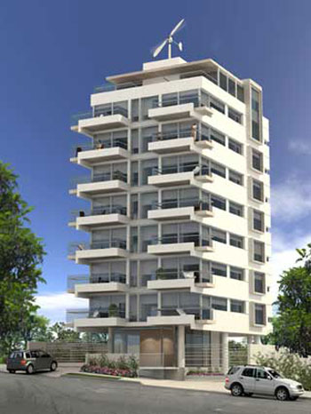
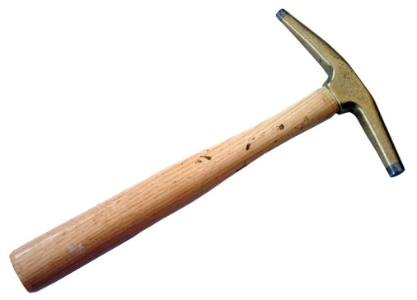
শব্দার্থ
বাষ্প শকট
রেলগাড়ী
অট্টালিকা
প্রাসাদ
গাইতি
দুমুখো কুড়াল

Slide 10
দলীয় কাজ
খেটে খাওয়া লোকদের প্রতি আমাদের করনীয়
কাজগুলোর বর্ণনা দাও।

Slide 11
মূলায়্যন
১। কাজী নজরুল ইসলামের কবি উপাধি কী?
২। কুলির প্রতি সাহেবের আচরণ কীরুপ ছিল?

Slide 12
বাড়ির কাজ
কুলি-মজুর এবং সমাজের খেটে খাওয়া লোকদের প্রতি তোমার করনীয় ও বর্জনীয় কাজের একটি তালিকা লিখে আনবে।

Slide 13
ধন্যবাদ

